Slide 1



GRAAD 8
WÊRELD VAN WERK
KWARTAAL 3: LES 1
Notes:
Verwelkom die leerders en laat hulle toe om rustig te raak, hul sitplekke in te neem en hul leermateriaal reg te kry.

Slide 2
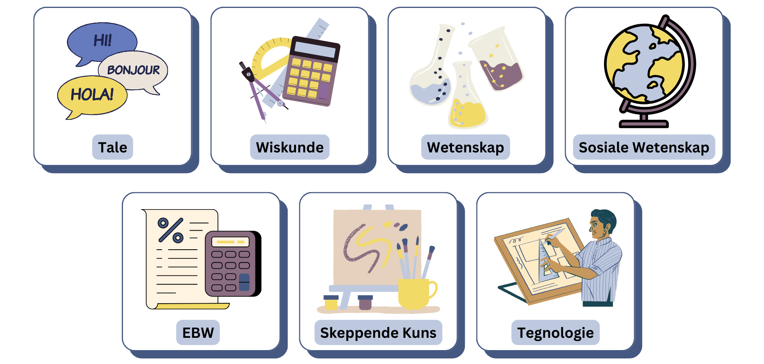
Notes:
Leerders sal 'n kort ysbreker-gesprek voer met die persoon wat langs hulle sit. Elke leerder moet hul gunstelingvak en minste gunstelingvak uit die skyfie kies, en dan hul persoonlike ervarings en gevoelens oor elke vak bespreek. Hulle moet ook verduidelik wat vir hulle uitdagend en interessant in daardie vakke is.
U behoort tydens hierdie aktiwiteit deur die klas te loop om die leerders se gedagtes te peil.

Slide 3
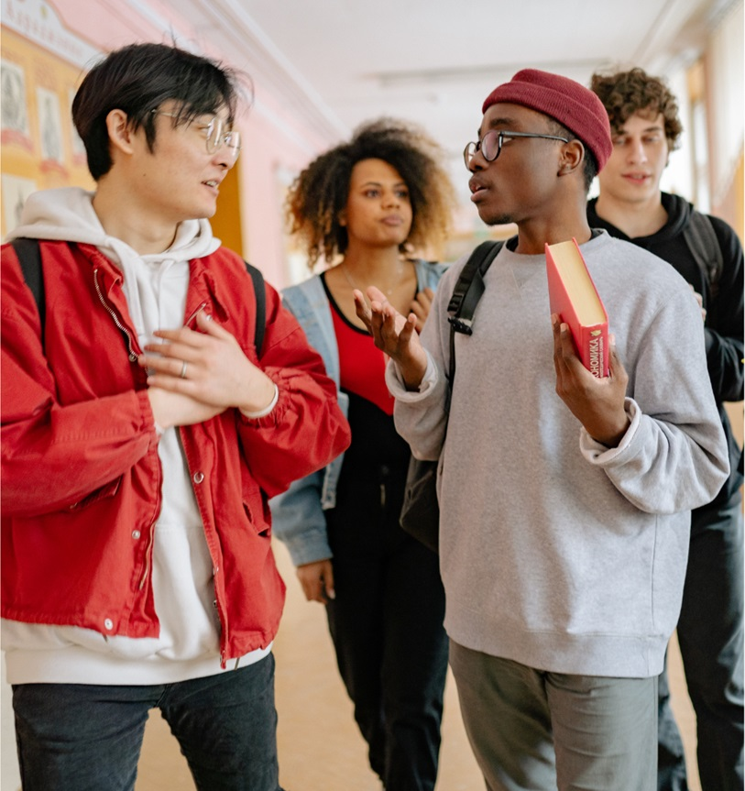
Teen die einde van hierdie les behoort jy ...
Te begryp hoe belangstellings en vermoëns akademiese prestasie beïnvloed.
Die verskillende tipes leeraktiwiteite wat met verskillende vakke geassosieer word te verstaan, insluitend:
Praktiese aktiwiteite
Teoretiese aktiwiteite
Individuele aktiwiteite
Groepaktiwiteite
Notes:
Begin deur met die leerders te bespreek dat hulle dalk opgemerk het dat hulle in sekere vakke beter presteer as in ander. Prestasie in vakke kan deur verskeie faktore beïnvloed word, maar hul belangstellings en vermoëns is dikwels die hoofrede waarom hulle sekere vakke makliker en interessanter vind as ander. Hierdie faktore is onderling verbind en speel 'n belangrike rol in hul akademiese sukses.
Beklemtoon die belangrikheid van die bostaande konsep in die vakkeuse wat hulle binnekort sal moet maak. Hulle sal hierdie vakke tot aan die einde van matriek (graad 10-12) studeer. Dit is dus van kardinale belang om vooraf hul belangstellings en vermoëns te identifiseer om sodoende ingeligte keuses te maak.
Verduidelik dat u hierdie onderwerp oor die volgende drie weke sal ondersoek. Deel die leerdoelwitte vir vandag se les:
Begryp hoe belangstellings en vermoëns akademiese prestasie beïnvloed.
Verstaan die verskillende tipes leeraktiwiteite wat met verskillende vakke geassosieer word, insluitend: Praktiese-, Teoretiese-, Individuele- en Groepaktiwiteite.

Slide 4
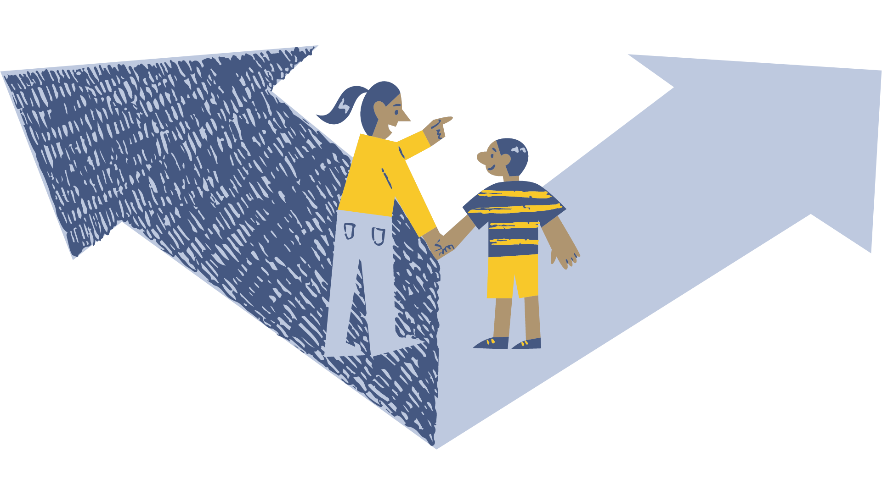
BELANGSTELLINGS VS. VERMOËNS
Notes:
Kommunikeer die volgende aan die leerders oor belangstellings en vermoëns:
Belangstellings is die dinge waarvan jy hou of wat jy geniet om te doen. As jy in iets belangstel, is jy meer geneig om meer daaroor te wil leer en daarin goed te doen, wat tot groter vervulling in jou toekomstige pogings (studie op skool en ná skool sowel as in jou toekomstige loopbaan) kan lei. As jy byvoorbeeld van kuns hou, sal jy waarskynlik baie betrokke in die kunsklas wees. As jy lief is vir wetenskap, is jy moontlik baie goed met fisiese wetenskap of biologie. Jou belangstellings kan dus as waardevolle aanwysers dien om jou toekomstige aspirasies en planne te vorm.
Vermoëns is 'n kombinasie van die vaardighede en talente wat jy het. Jy is geneig om beter te presteer in vakke wat ooreenstem met dit waarin jy van nature goed is. Byvoorbeeld, as jy baie goed is met wiskundige rekeninge, kan jy uitblink in vakke soos wiskunde of fisiese wetenskap.
Dit is algemeen dat individue in sekere aspekte van 'n vak uitblink terwyl hulle ander dele minder geniet. In tale kan dit byvoorbeeld vir jou lekker wees om literatuur te lees en leesbegrip te doen, maar jy sukkel met die ingewikkelde reëls van grammatika. Net so kan jy in wiskunde algebra geniet terwyl jy 'n bietjie sukkel met meetkunde. Jou sterkpunte kan 'n mengsel van verskillende onderafdelings van verskillende vakke wees.
Nooi verskeie leerders om hul gunstelingvakke wat hulle tydens die ysbreker-aktiwiteit bespreek het, te deel.
Verduidelik aan leerders dat hierdie vakke waarskynlik met hul belangstellings en vermoëns ooreenstem.

Slide 5

Vaardigheid: Om 'n vaardigheid te hê beteken dat jy die vermoë het om ’n spesifieke taak/aktiwiteit doeltreffend uit te voer. Jy kan vaardighede aanleer en oefen om hulle te verbeter.
Talent/Aanleg: Om 'n talent of aanleg te hê beteken dat jy van nature met iets goed is. Jy sal dalk agterkom dat jy van jongs af daarmee goed is, en dit kan vir jou makliker wees om te doen as ander dinge.
Notes:
Beskryf die verskillende komponente wat tot 'n mens se vermoëns bydra. Vra leerders om ná elke beskrywing voorbeelde te gee.
Vaardigheid: Om 'n vaardigheid te hê beteken dat jy die vermoë het om ’n spesifieke taak/aktiwiteit doeltreffend uit te voer. Jy kan vaardighede aanleer en oefen om hulle te verbeter.
Moontlike voorbeelde:
Kommunikasievaardighede: Praat en luister doeltreffend.
Probleemoplossingsvaardighede: Vind oplossings vir moeilike situasies.
Tegniese vaardighede: Soos om rekenaars te gebruik of te kook.
Organisatoriese vaardighede: Om dinge georden te hou.
Interpersoonlike vaardighede: Om goed met ander oor die weg te kom.
Talent/aanleg: Om 'n talent of aanleg te hê beteken dat jy van nature met iets goed is. Jy sal dalk agterkom dat jy van jongs af daarmee goed is, en dit kan vir jou makliker wees om te doen as ander dinge.
Moontlike voorbeelde:
Kunstige talent: Soos om goed te wees in kuns of musiek.
Atletiese talent: Om goed te wees in sport, soos hardloop of swem.
Linguistiese aanleg: Leer tale vinnig aan.
Wiskundige aanleg: Los moeilike wiskundeprobleme en -vergelykings maklik op.

Slide 6

INDIVIDUELE AKTIWITEIT
Notes:
Leerders sal nou die belangstellings- en vermoëvraelys invul wat in Aktiwiteit 1 (Les 1 – Werkkaart) verskaf word.
Moedig leerders aan om hul tyd te neem en die vrae nadenkend te beantwoord. As hulle nie die vraelys gedurende die toegewysde tyd kan voltooi nie, moet hulle dit as huiswerk voltooi.
Hierdie vraelys kan as vertrekpunt vir self-refleksie dien en leerders help om insig tot hul unieke sterkpunte en passies te verkry.

Slide 7

LEERSTYLE
Visueel
Ouditief
Kinesteties
Lees en Skryf
Notes:
Verduidelik aan leerders dat almal oor verskillende leerstyle en -voorkeure beskik, wat onderwysers lei om van diverse leeraktiwiteite gebruik te maak.
Vra leerders om te definieer wat 'n leerstyl is en om die vier primêre leerstyle wat tydens Kwartaal 1 (Gr8 T2 W10-11 WOW) bespreek is, te herroep.
Definisie: 'n Leerstyl is 'n individu se metode om van nuwe inhoud sin te maak/nuwe inhoud te onthou. Ons leer doeltreffender as ons bewus is van ons leerstyle. Leerders mag meer as een leerstyl gebruik om van nuwe inhoud sin te maak.
Visueel: Die begrip van inhoud geskied deur prente, beelde, en ruimtelike bewustheid. Dit sluit die ondersoek van grafieke en diagramme vir inligting in.
Ouditief: Hulle hou daarvan om ritme, klank, en musiek te gebruik vir leer. Inligting word goed verstaan deur van die gehoorsintuig gebruik te maak.
Kinesteties: Leer deur fisieke aktiwiteit, met die gebruik van hande en aanraking. Om dinge fisies te doen is vir hulle die beste leerervaring.
Lees en Skryf: Hulle verstaan en onthou wat hulle lees, en geniet dit gewoonlik om te skryf as 'n manier om hulself uit te druk.
Nooi 'n paar leerders om te deel of hulle verbeterde prestasie in Kwartaal 2 ervaar het omdat hulle van hul leerstyl bewus was. Moedig hulle aan om uit te brei oor sommige van die strategieë wat hulle geïmplementeer het.

Slide 8
LEERAKTIWITEITE
Praktiese Aktiwiteite
Teoretiese Aktiwiteite
Individuele Aktiwiteite
Groepaktiwiteite
Notes:
Verduidelik aan leerders dat leeraktiwiteite in vier kategorieë ingedeel kan word. Verduidelik elke tipe aktiwiteit.
Praktiese aktiwiteite: Om praktiese aktiwiteite te doen beteken om jou hande te gebruik en dit wat jy geleer het in die werklike lewe toe te pas. Hierdie aktiwiteite help jou om dinge te doen, probleme op te los, en kreatief te dink.
Teoretiese aktiwiteite: Teoretiese aktiwiteite behels die begrip van konsepte, diepgaande denke, en die samestelling van inligting. Dit sluit gewoonlik lees, navorsing, en die bespreking van idees in om begrip te verdiep.
Individuele aktiwiteite: Individuele aktiwiteite bied geleenthede vir leerders wat verkies om selfstandig te werk en beheer oor hul leerproses te neem. Hierdie aktiwiteite stel jou in staat om op jou eie tempo te vorder, om op jou persoonlike belangstellings te fokus, en om jou selfvertroue op te bou.
Groepaktiwiteite: Hierdie aktiwiteite help jou om saam met jou maats te leer, idees met ander te deel, en probleme as 'n span op te los.
Beklemtoon dat die meeste vakke 'n kombinasie van bogenoemde leeraktiwiteite insluit om aan die belangstellings, vermoëns en voorkeure van leerders te voldoen. Dit gee dus vir elkeen die geleentheid om akademiese sukses te behaal en holisties (as geheel) te ontwikkel.
Nooi 'n paar leerders om hul voorkeur tipe aktiwiteit te deel en redes vir hul keuse te verskaf.

Slide 9

GROEP- AKTIWITEIT
Notes:
Leerders sal nou verskillende soorte leeraktiwiteite in van hul vakke ondersoek.
Leerders moet Aktiwiteit 2 (Les 1 – Werkkaart) in groepe van vier tot ses voltooi.
Nota aan onderwyser: As u 'n groter klas het, sal u dalk die maksimum hoeveelheid leerders per groep (ses) moet gebruik om die terugvoersessie te vergemaklik.
Gee aan die einde van die aktiwiteit 'n paar minute vir groepe om terugvoer te gee en hul antwoorde te verifieer deur die moontlike antwoorde in Les 1 – Werkkaart MEMO te gebruik.

Slide 10

REFLEKSIE
Notes:
Sluit die les af, en verduidelik die refleksie-aktiwiteit (Aktiwiteit 3, Les 1 – Werkkaart) wat leerders as huiswerk moet voltooi: Leerders moet hul rooster vir 'n enkele dag neerskryf en oor elke klas waaraan hulle gedurende daardie dag deelgeneem het, besin deur die volgende vrae te beantwoord:
Hoe het jy oor jou prestasie in die klas gevoel?
Het jy betrokke en gemotiveerd gevoel, of het jy gesukkel om te fokus?
Was daar enige aktiwiteite of onderwerpe wat jou nuuskierigheid aangewakker het of jou opgewonde gemaak het om meer te leer?

